Slide 1
Imagen de Portada P. Érick Félix

Slide 2
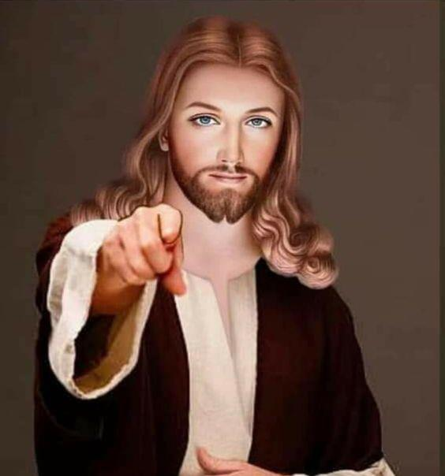
LECTIO DIVINA – II DOMINGO DE PASCUA
DICHOSOS LOS QUE CREEN SIN HABER VISTO
Juan 20,19-31
Dichosos los que
creen sin haber visto
16 ABRIL 2023

Slide 3
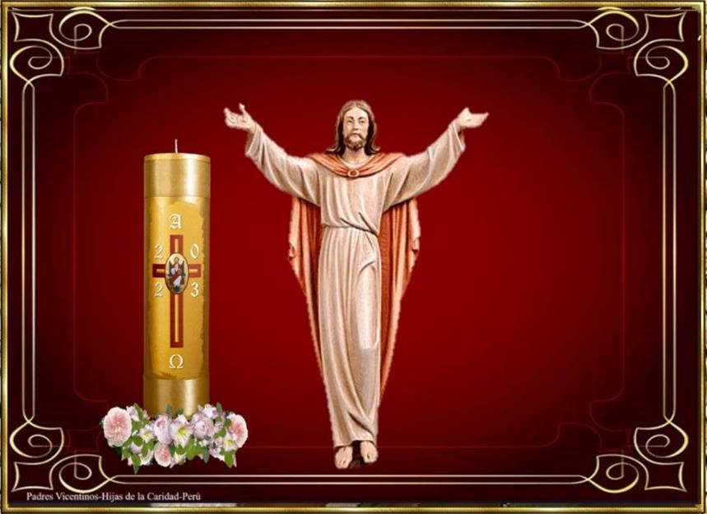
Ambientación: Un cirio, rodeado de flores, imagen del Resucitado, frase: “Hemos visto al Señor”
“Hemos
visto al Señor
Cantos sugueridos: Si vienes conmigo

Slide 4
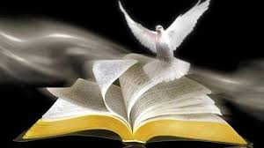
AMBIENTACIÓN:
Las lecturas de hoy nos hablan del poder transformador de la fe pascual. El evangelio nos recuerda que esa fe es capaz de hacer que el grupo de los discípulos, cerrado sobre sí mismo, se transforme, por la fuerza del Espíritu, en una comunidad misionera. Posiblemente, como Tomás, necesitamos hoy más que nunca, experimentar por nosotros mismos, a ese Jesús resucitado y lleno de vida. Entonces sí podremos decir de corazón: Señor mío y Dios mío”.

Slide 5
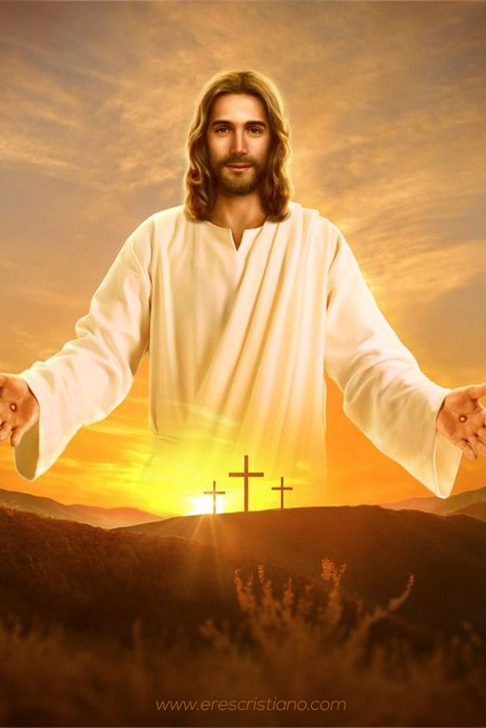
Oración inicial
Señor Jesús, aunque no te vemos con estos ojos de carne, nuestra ardiente profesión de fe es hoy la del apóstol Tomás, primeramente incrédulo y después creyente ejemplar:
¡Creemos en ti, Señor nuestro y Dios nuestro!
Vamos buscando razones, pruebas y seguridad absoluta para creer y aceptar a Dios en nuestra vida personal y social.

Slide 6
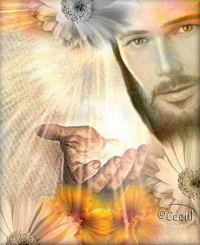
Pero tú nos dices: ¡Dichosos lo que crean sin haber visto!
Tú eres, Señor, la razón de nuestra fe, esperanza y amor.
Ábrenos, Señor Jesús, a los demás,
a sus penas y alegrías,
porque cuando amamos y compartimos,
estamos testimoniando tu resurrección en un mundo nuevo de amor y fraternidad.
Amén

Slide 7
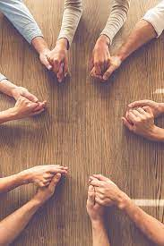
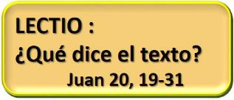
Motivación:
Reunidos juntos. En un sitio cerrado. A la espera, sin saber muy bien de qué. Ante todo, que nuestros oídos estén abiertos, pero también nuestros corazones, para poder albergar el gozo de la presencia de Jesús, y de ese modo también seamos de los capaces de creer sin ver.

Slide 8
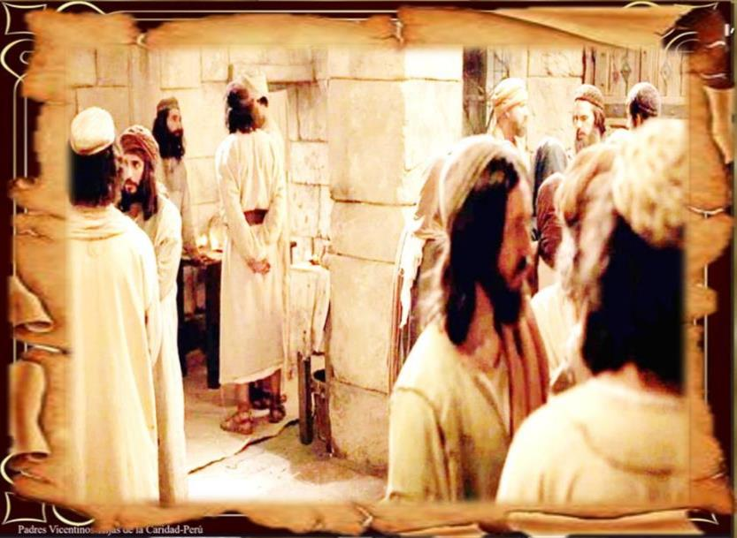
Juan 20, 19-31
Al atardecer de aquel día, el primero de la semana, estaban los discípulos en una casa, con las puertas cerradas por miedo a los judíos.

Slide 9
Y en eso entró Jesús, se puso en medio y les dijo:
-«Paz a ustedes»

Slide 10
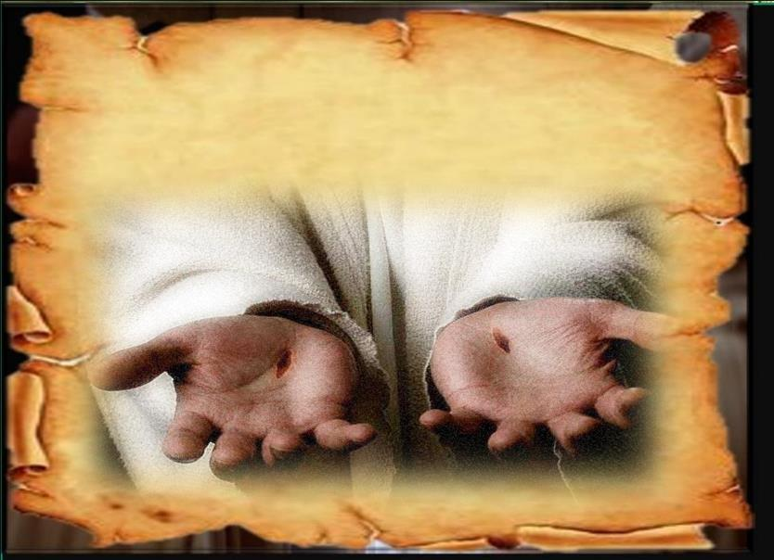
Y, diciendo esto, les enseñó las manos y el costado. Y los discípulos se llenaron de alegría al ver al Señor.

Slide 11
Jesús repitió:
- Paz a ustedes. Como el Padre me ha enviado, así también les envío yo.

Slide 12
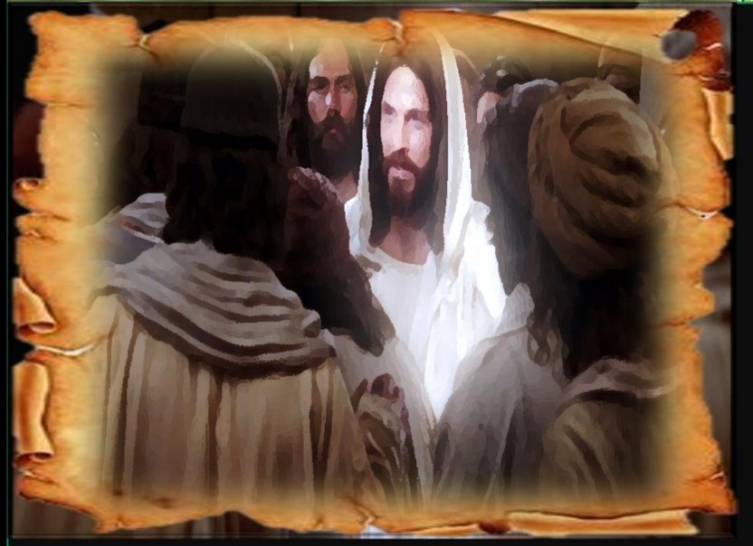
Y, dicho esto, sopló sobre ellos y les dijo:
- Reciban el Espíritu Santo; a quienes ustedes perdonen los pecados, les queden perdonados;
a quienes se los retengan, les quedan retenidos.

Slide 13
Tomás, uno de los Doce, llamado el Mellizo, no estaba con ellos cuando vino Jesús.
Y los otros
discípulos le
decían:
- Hemos visto al Señor .

Slide 14
Pero él les contestó:
- Si no veo en sus manos la señal de los clavos, si no meto mi dedo en el agujero de los clavos y no meto mi mano en su costado, no lo creo.

Slide 15
A los ocho días, estaban otra vez dentro los discípulos y Tomás con ellos.
Llegó Jesús, estando cerradas las puertas, se puso en medio y dijo: - Paz a ustedes.

Slide 16
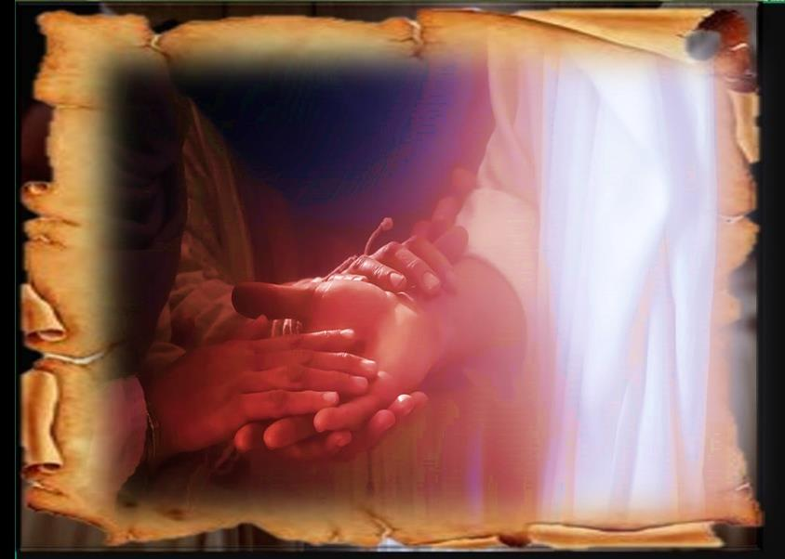
Luego dijo a Tomás: - Trae tu dedo, aquí tienes mis manos, trae tu mano y métela en mi costado; y no seas incrédulo, sino creyente.

Slide 17
Contestó
Tomás:
- ¡Señor mío
y
Dios mío!

Slide 18
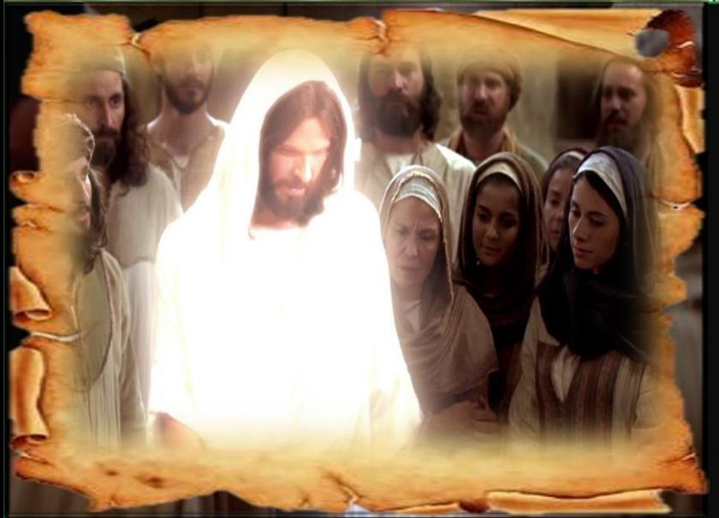
Jesús le dijo:
- Porque me has visto has creído. Dichosos los que crean sin haber visto.

Slide 19
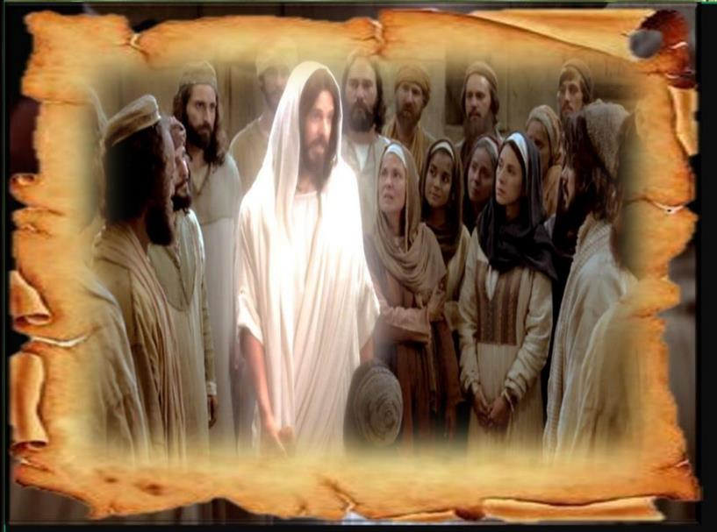
Muchos otros signos, que no están
escritos en este libro, hizo Jesús a la vista de los discípulos.

Slide 20
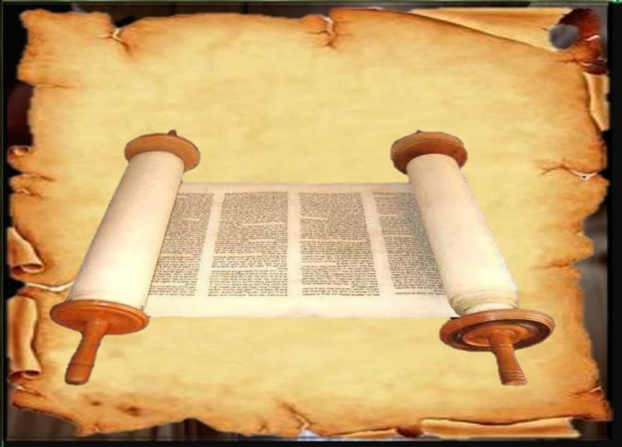
Éstos se han escrito para que crean que Jesús es el Mesías, el Hijo de Dios, y para que, creyendo, tengan vida en su nombre

Slide 21
Preguntas para la lectura:
¿En qué situación se encontraban los discípulos al principio del relato?

Slide 22
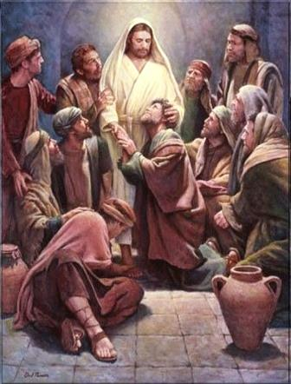
¿En qué aspectos se transforma esa situación inicial?, ¿Quién y cómo hace posible este cambio?

Slide 23
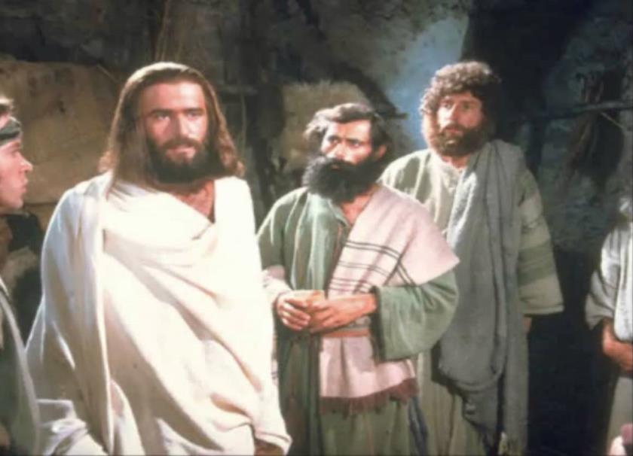
¿Qué misión confía Cristo Resucitado a los discípulos?

Slide 24
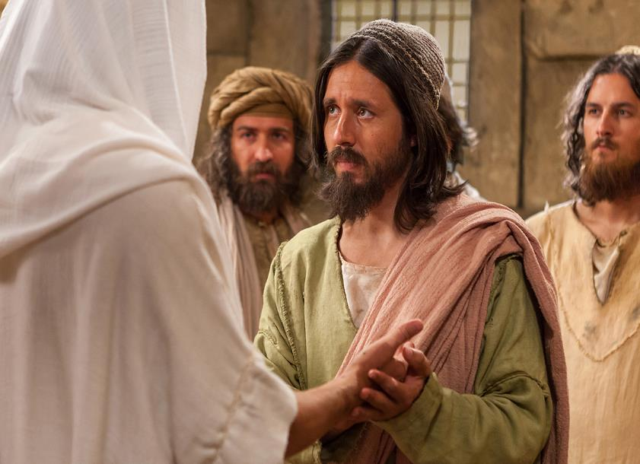
¿Por qué Tomás tiene dificultades para creer?
¿Qué reproche le hace Jesús?

Slide 25
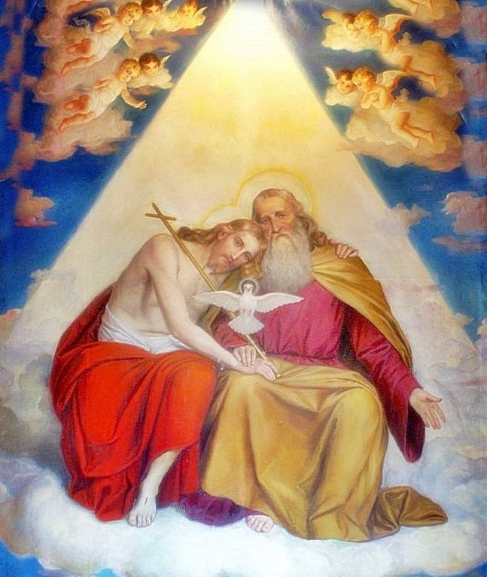
¿Qué quiere mostrar el evangelista a través de este episodio?

Slide 26
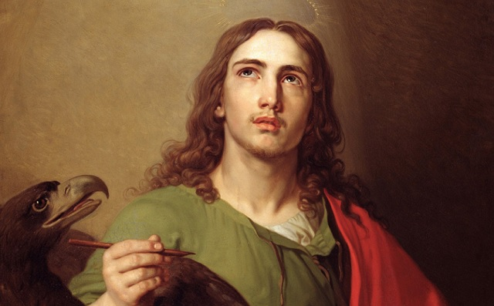
Motivación:
El evangelista Juan escribía pensando en muchos cristianos que, como Tomás, se tambaleaban en sus convicciones y necesitaban ser fortalecidos.
Necesitamos que el Señor, como hizo con sus primeros discípulos, nos libere de nuestros miedos y nos comunique su Espíritu para poder ser sus testigos.

Slide 27
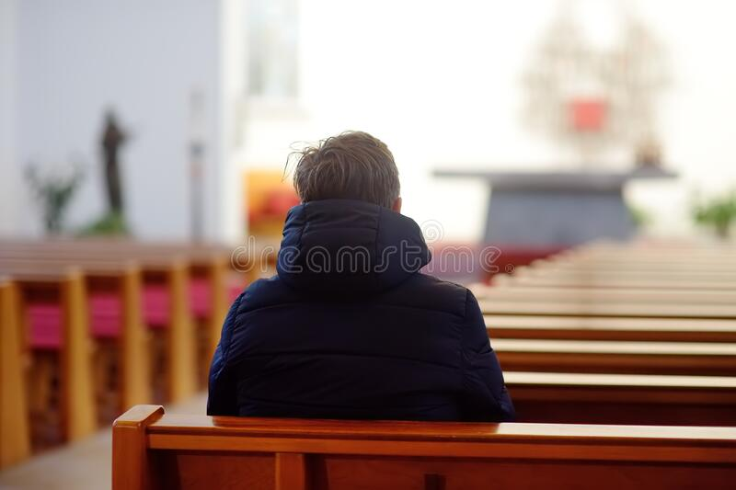
Tomás refleja las dificultades que tenemos para creer.
¿Cuáles son las dudas que sueles experimentar en tu proceso de fe?
¿Cómo intentas superarlas?

Slide 28
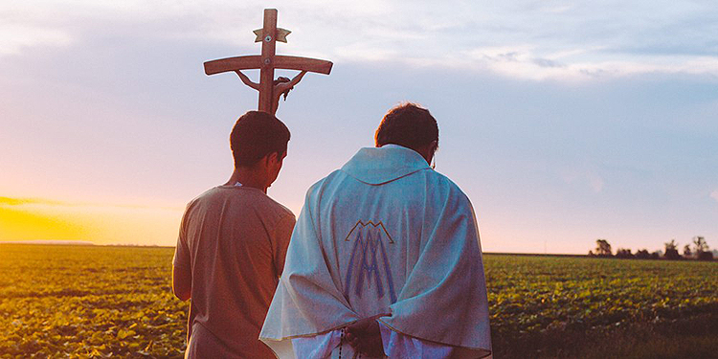
“…así como el Padre me envió a mí, así YO los envío a ustedes…”.
En este sentido, ¿qué estoy haciendo para vivir y anunciar mi fe, para transmitir y comunicar lo que creo?,
¿de qué manera estoy anunciando el Evangelio y buscando que otros conozcan y sigan al Señor?

Slide 29
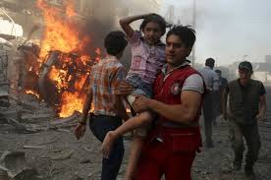
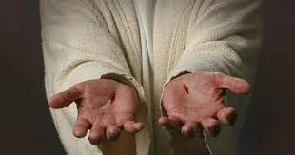
Mira mis manos y toca mis heridas…
¿Qué te sugiere este gesto en medio de un mundo como el nuestro, en el que las llagas de Jesús siguen frescas?.

Slide 30
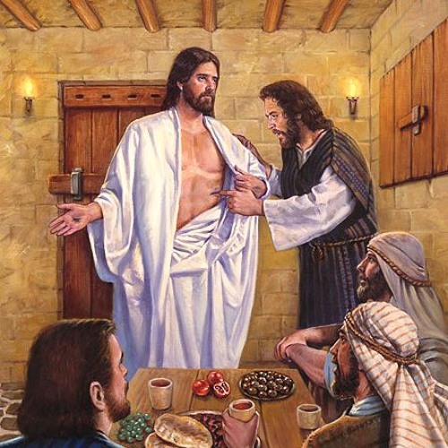
Motivación:
La incredulidad de Tomás da paso a la adoración: “Señor mío y Dios mío”. Son palabras que sólo pueden pronunciarse sinceramente cuando estamos convencidos de que Jesús resucitado nos acompaña. Transformemos en oración todo lo que hemos compartido en este encuentro.

Slide 31
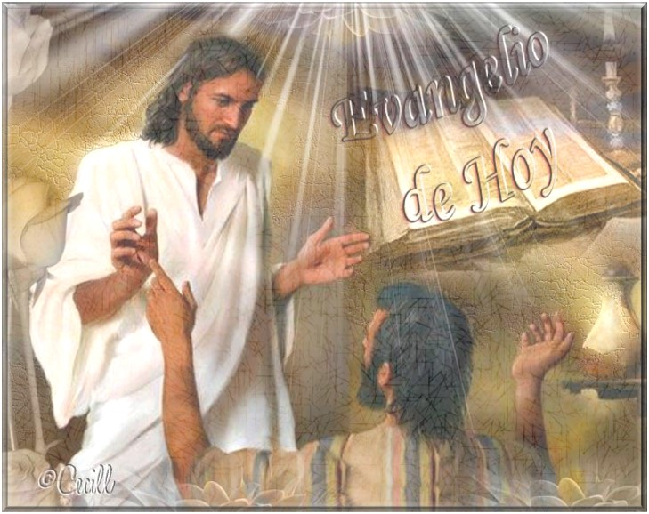
Luego de un tiempo de oración personal, compartimos en grupos nuestra oración. Se puede, también, recitar el Salmo 117.

Slide 32
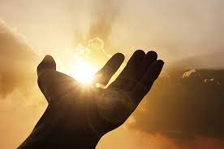
Salmo 117
Diga la casa de Israel: eterna es su misericordia. Diga la casa de Aarón: eterna es su misericordia. Digan los fieles del Señor: eterna es su misericordia.
Den gracias al Señor porque es bueno, porque es eterna su misericordia.

Slide 33
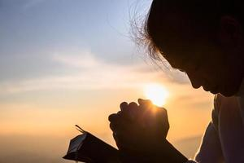
Empujaban y empujaban para derribarme, pero el Señor me ayudó; el Señor es mi fuerza y mi energía, él es mi salvación. Escuchen; hay cantos de victoria en las tiendas de los justos.
Den gracias al Señor porque es bueno, porque es eterna su misericordia.

Slide 34
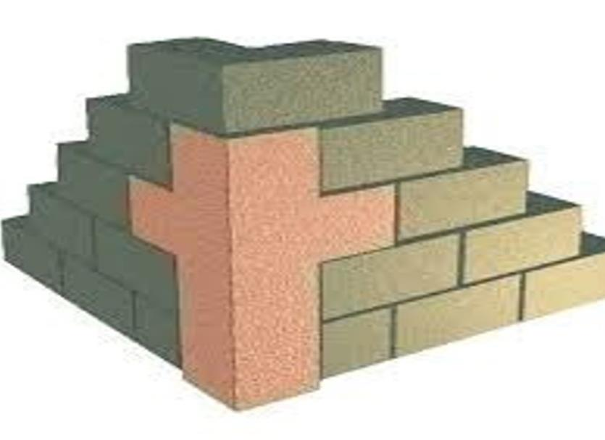
La piedra que desecharon los arquitectos es ahora la piedra angular. Es el Señor quien lo ha hecho, ha sido un milagro patente. Éste es el día en que actuó el Señor: sea nuestra alegría y nuestro gozo.
Den gracias al Señor porque es bueno, porque es eterna su misericordia.

Slide 35
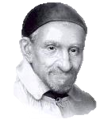
Motivación:
El abandono de los pobres que san Vicente comprueba y su meditación del Evangelio, le llevan a centrar su fe y su vida en Jesucristo. Pero al servir a los pobres, descubre en ellos la imagen viviente de Jesucristo:
“Otro motivo, es que, al servir a los pobres, se sirve a Jesucristo. Hijas mías, ¡cuánta verdad es esto! Sirven a Jesucristo en la persona de los pobres. Y esto es tan verdad como que estamos aquí. Una hermana irá diez veces cada día a ver a los enfermos, y diez veces cada día encontrará en ellos a Dios…Vayan a ver a los pobres condenados a cadena perpetua, y en ellos encontrarán a Dios; sirvan a esos niños, y en ellos encontrarán a Dios. ¡Hijas mías, cuán admirable es esto! Van a unas casas muy pobres, pero allí encontrarán a Dios”. (Vicente de Paúl XI, 239)

Slide 36
Compromiso personal:
¿Qué cambios particulares y comunitarios nos invita a realizar el texto de hoy para que nuestro testimonio del Resucitado sea creíble?

Slide 37
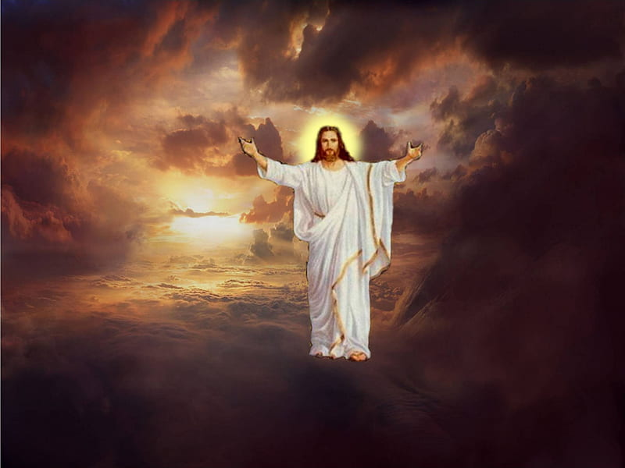
ORACIÓN FINAL:
Señor Resucitado, Tú que nos dices, que son bienaventurados los que creen sin haber visto, nosotros que creemos y confiamos
en ti, que sabemos que Tú eres el Señor, porque creemos en tu Palabra y aceptamos lo que nos dice la Iglesia, te pedimos la
gracia de tu Espíritu Santo, para que cada vez más, te abramos el corazón y el entendimiento,
para conocerte y seguirte y así vivir lo que nos pides, imitándote y siendo como Tú. Que así sea.

Slide 38
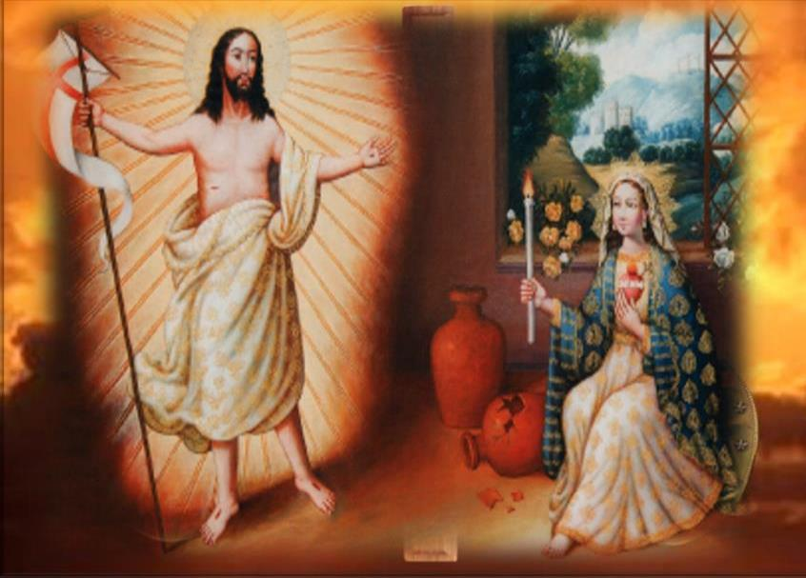
Texto de Lectio Divina: Padre César Chávez Alva (Chuno) C.ongregación de la Misión.
Power Point : Sor Pilar Caycho Vela - Hija de la Caridad de San Vicente de Paúl

